Slide 1
TIẾNG VIỆT 1
Tập 2
Tuần 27
Tập đọc: Chuột con đáng yêu

Slide 2







KHỞI ĐỘNG

Slide 3

Trò chơi
MÈO VỒ CHUỘT

Slide 4
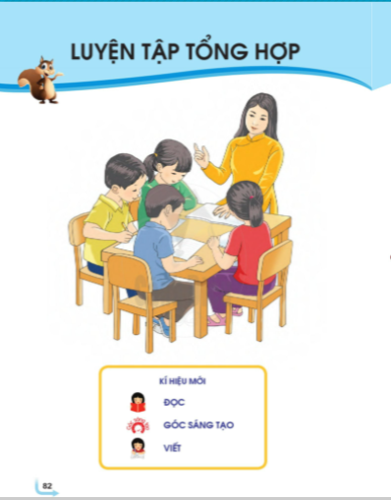
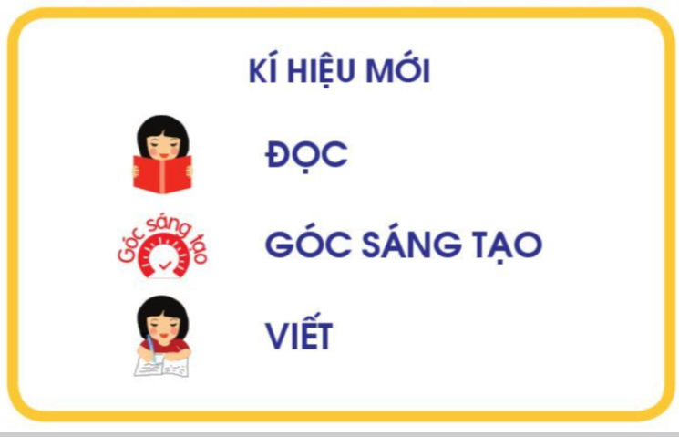




Slide 5
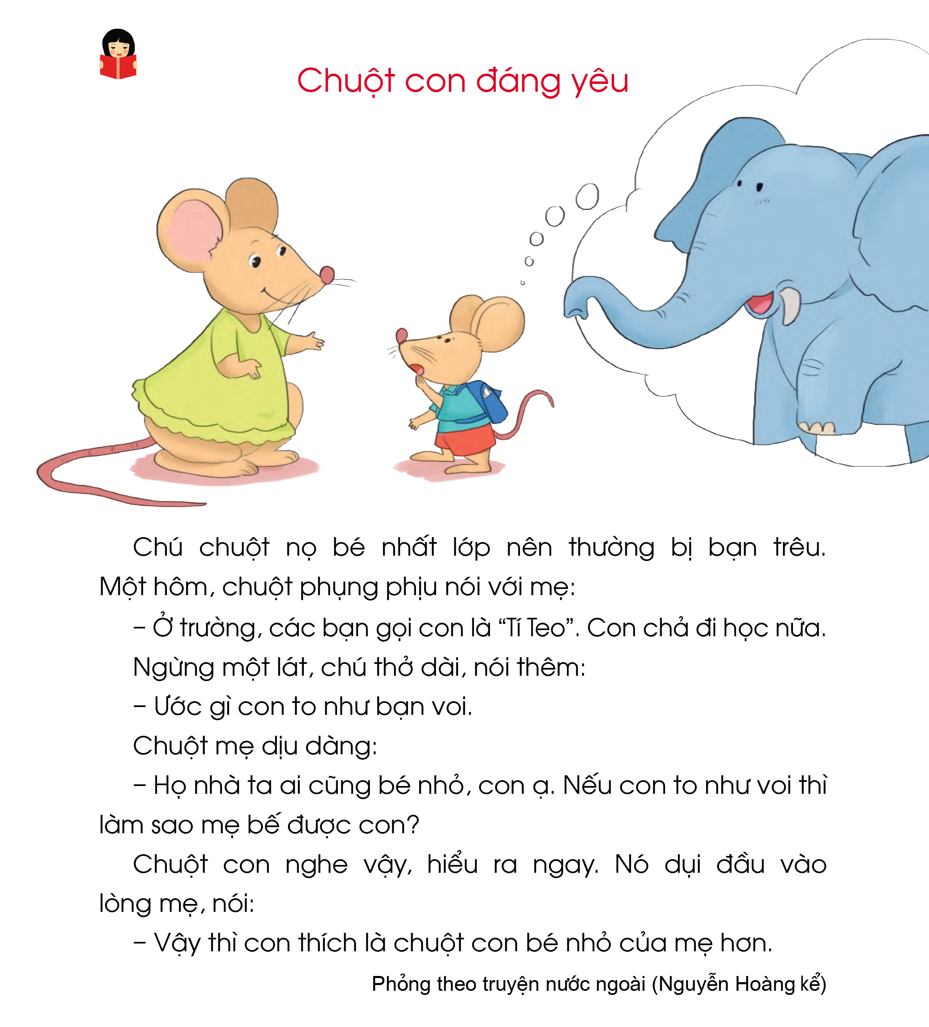

Slide 6
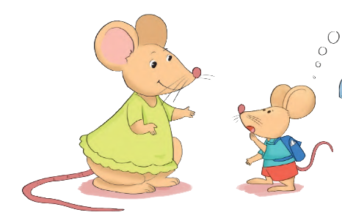

Slide 7

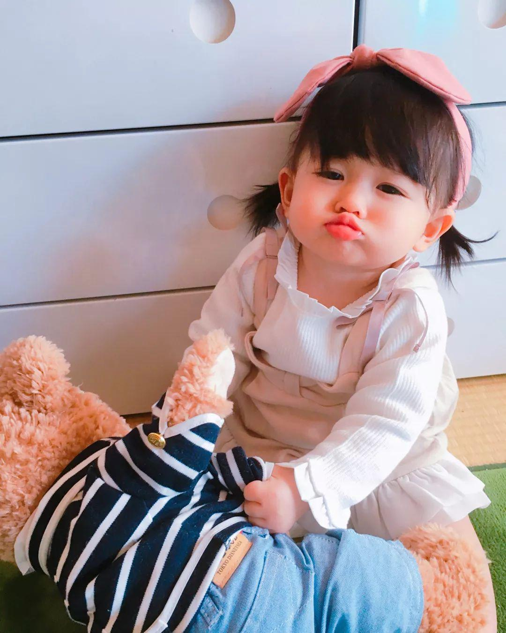
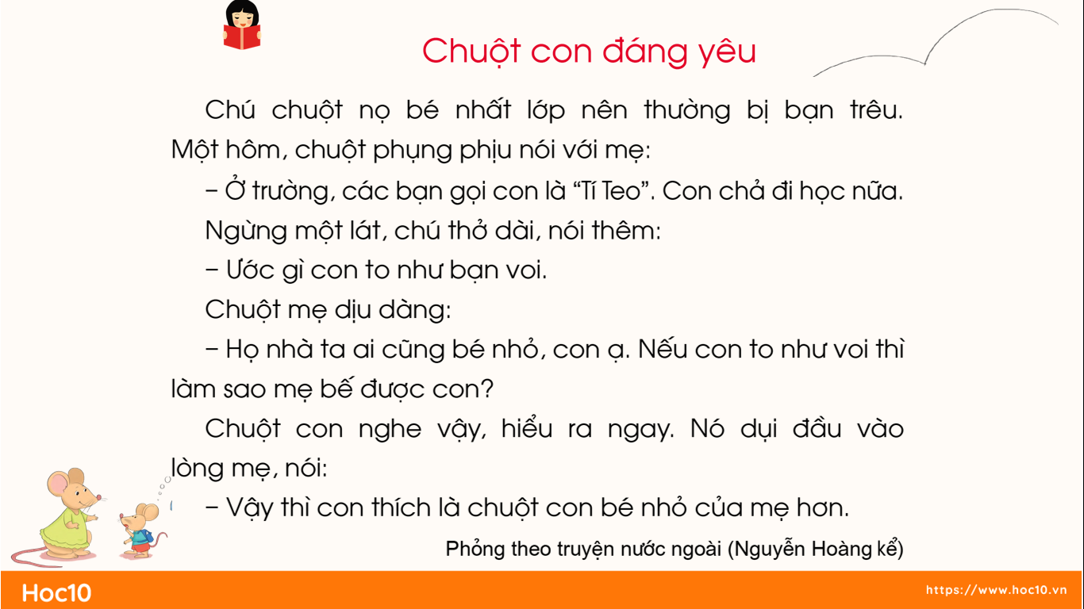
phụng phịu

Slide 8
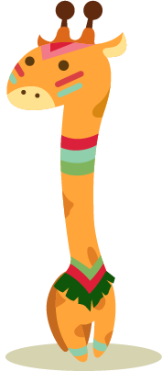




LUYỆN ĐỌC TỪ NGỮ

Slide 9


Luyện đọc từ ngữ
chuột
ngừng
trêu
dịu dàng
phụng phịu
hiểu ra ngay

Slide 10







LUYỆN ĐỌC
CÂU

Slide 11
1
2
3
4
5
6
7
8
9
10
11
12

Slide 12
Chú chuột nọ bé nhất lớp nên thường bị bạn trêu.
Nếu con to như voi thì làm sao mẹ bế được con?

Slide 13
1
2
3
4
5
6
7
8
9
10
11
12

Slide 14



THƯ GIÃN

Slide 15
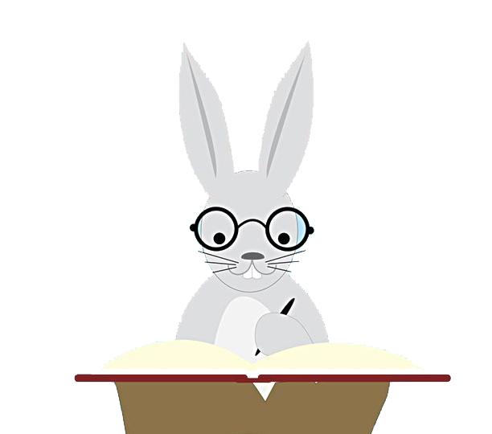

LUYỆN ĐỌC ĐOẠN

Slide 16
1
2
3

